Slide 1
§ 19. Новое время как особый период всемирной истории

Slide 2
Проверка д/з

Slide 3
План урока
Новое время и его периодизация
Истоки Нового времени
Политическая карта Европы в XVI в.
Зарождение индустриальной цивилизации

Slide 4

1. Новое время и его периодизация

Slide 5
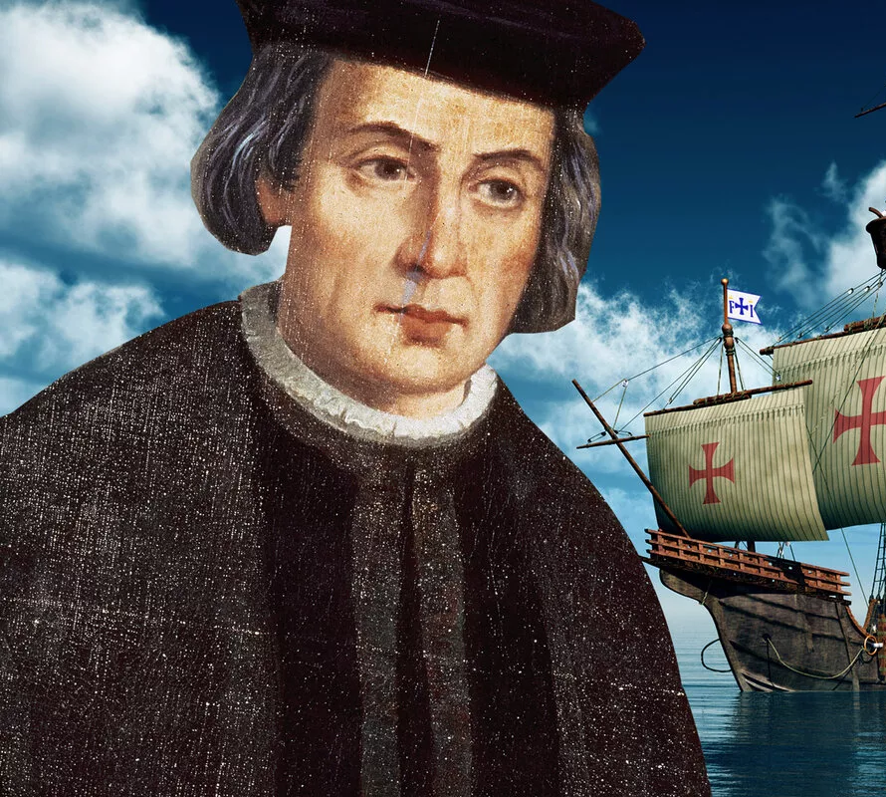
Новое время
период в истории человечества, находящийся между Средневековьем и Новейшим временем.

Slide 6
Особенности появления термина
Понятие «Новая история» появилось в Италии в эпоху Возрождения, как элемент предложенного гуманистами трёхчленного деления истории на древнюю, среднюю и новую
Критерием определения «нового времени», его «новизны» по сравнению с предшествующей эпохой был, с точки зрения гуманистов, расцвет в период Ренессанса светской науки и культуры

Slide 7
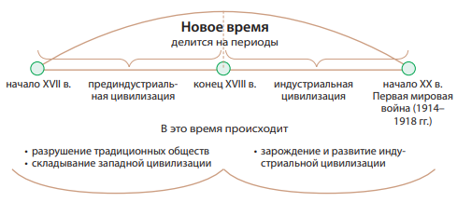
Периодизация Нового времени

Slide 8
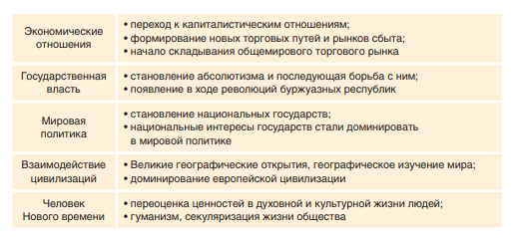
Изменения в жизни европейского общества

Slide 9
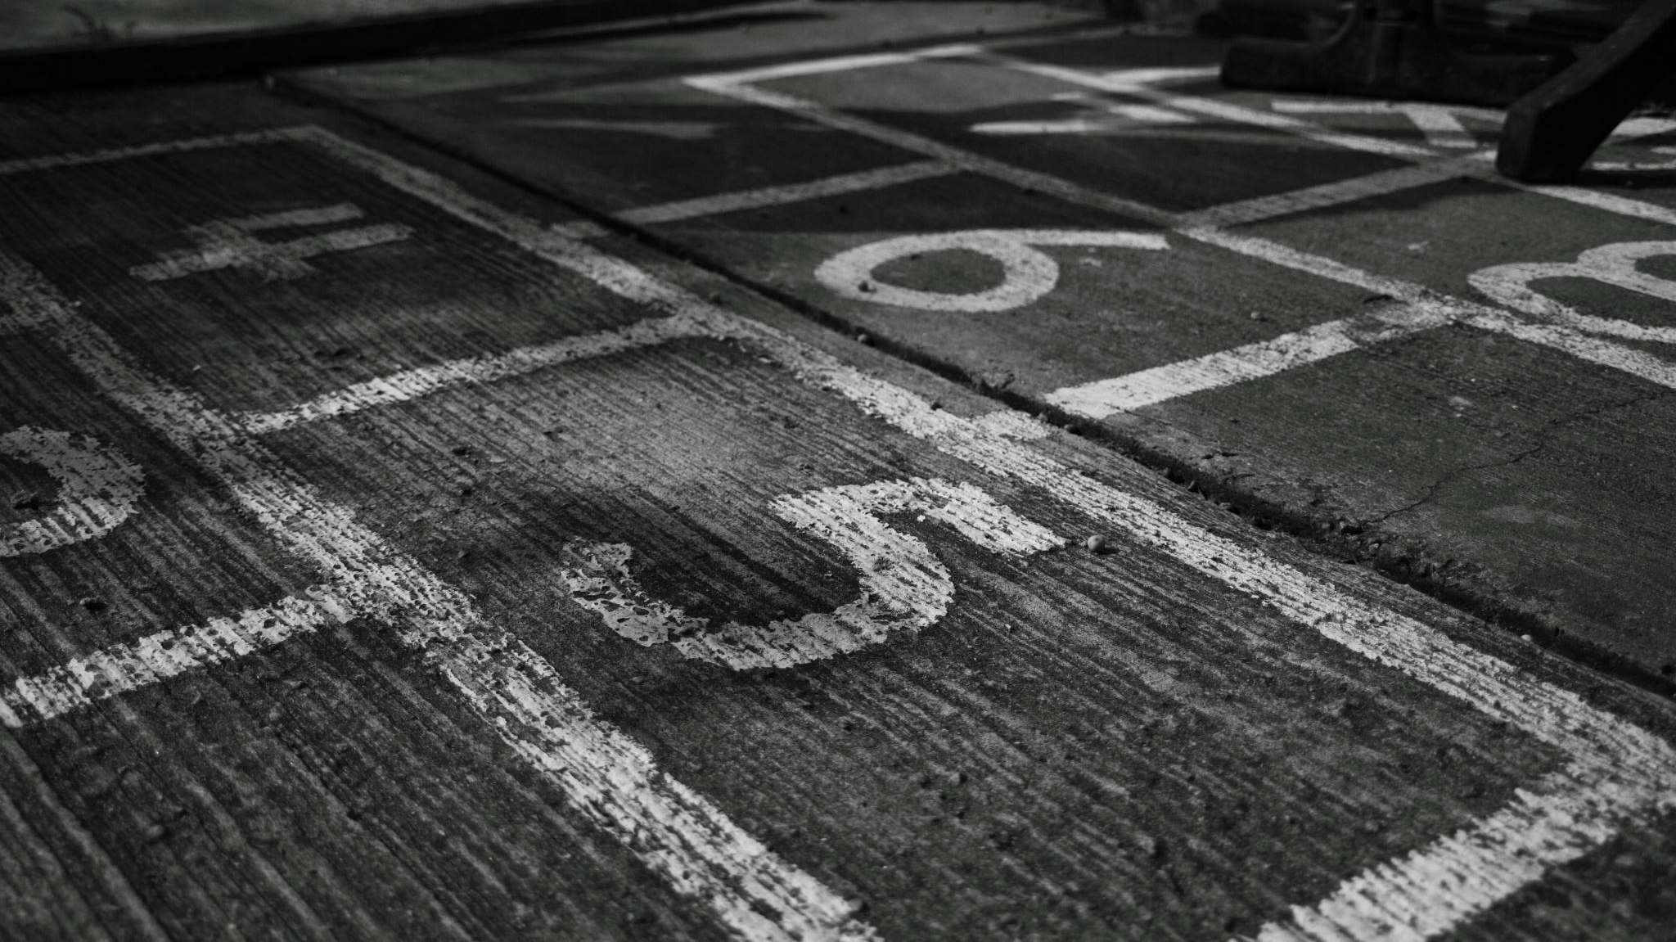
2. Истоки Нового времени

Slide 10
Основные положения
Эпоха Возрождения, с идеями гуманизма и антропоцентризма, позволили глобально переосмыслить место человека в природе
Реформация, способствовавшая упадку авторитета католической церкви, положила конец политическому могуществу папского престола и дал начало новой системе международных отношений
Новый период истории был неотделим от Великих географических открытий, которые расширили европейские горизонты
Достижения науки и техники позволили сделать значительный шаг вперед

Slide 11
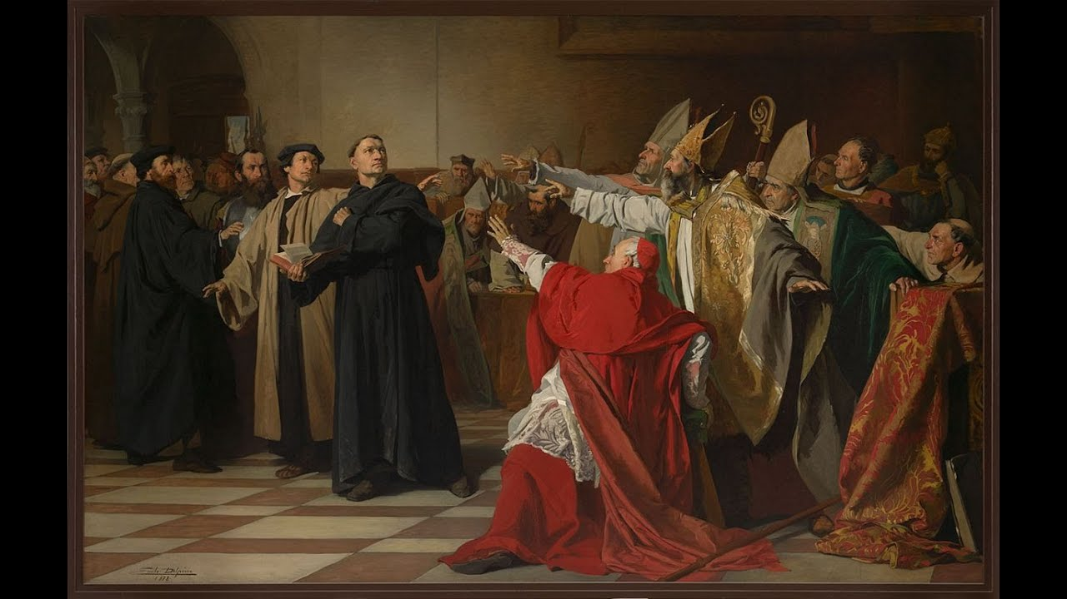
Реформация

Slide 12
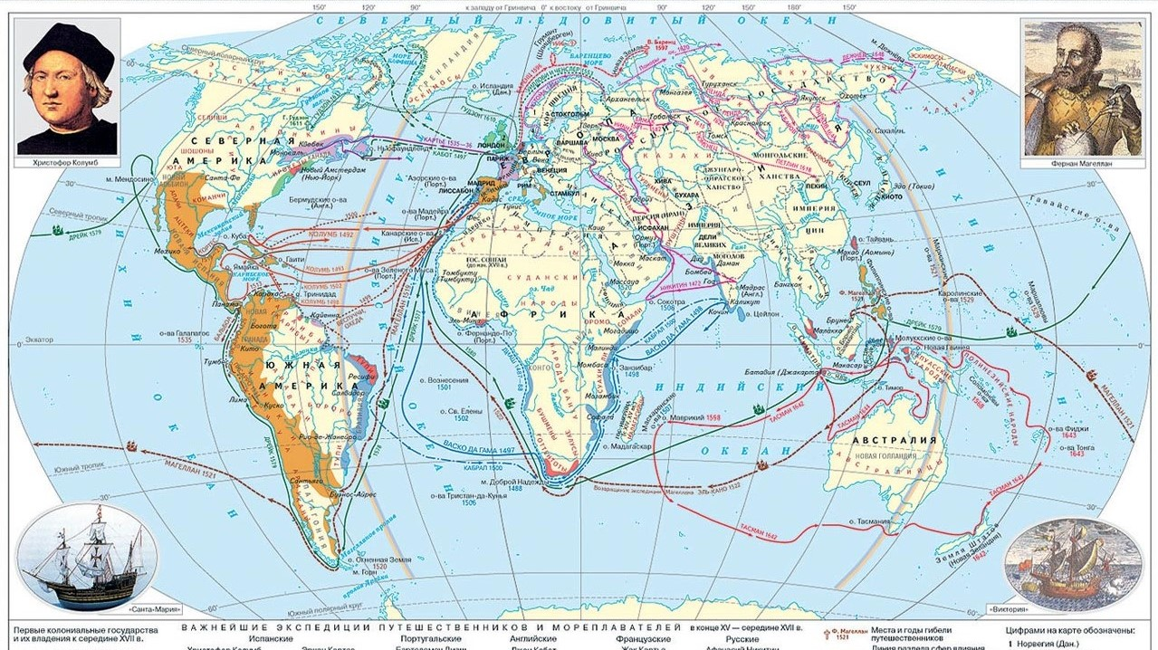
Великие географические открытия

Slide 13
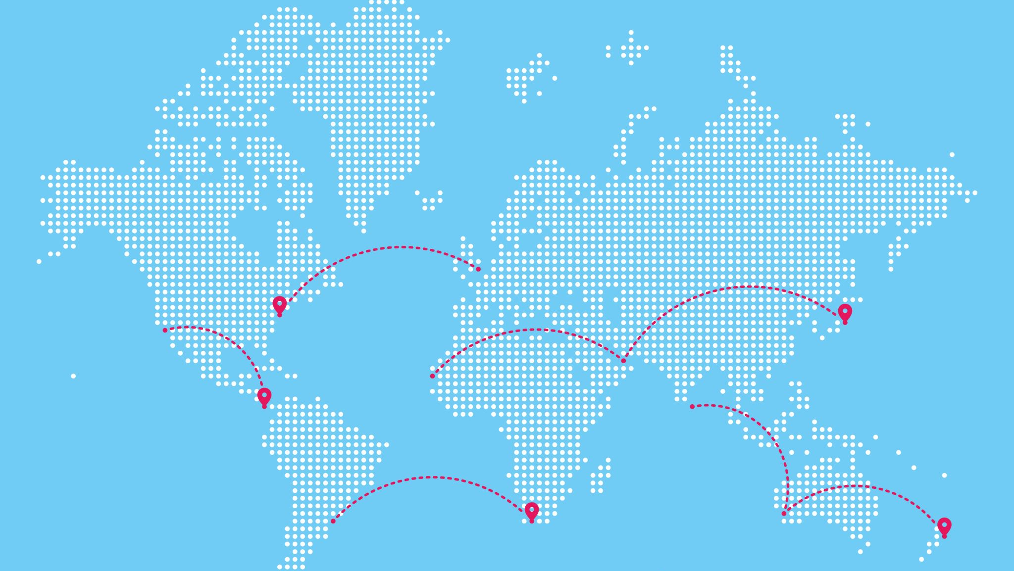
3. Политическая карта Европы в XVI в.

Slide 14
Основные положения
К началу XVI в. границы европейских государств оставались слабо очерченными, а идея национального государства еще не получила широкой поддержки
В начале Нового времени наиболее развитыми странами были империя Габсбургов (включая Испанию), Португалия, Великобритания, Франция, Нидерланды
Испания и Португалия раньше других занялись захватом новых земель и первыми создали колониальные владения
А вот Голландия, Англия и Франция начали активно внедрять новые капиталистические методы в производство
Одним из самых могущественных королевских домов Европы в начале XVI в. была династия Габсбургов. Благодаря грамотной политике предшественников Карл V Габсбург сосредоточил в своих руках земли Австрии, Германии, Испанских Нидерландов, частично Италии и Франции.

Slide 15
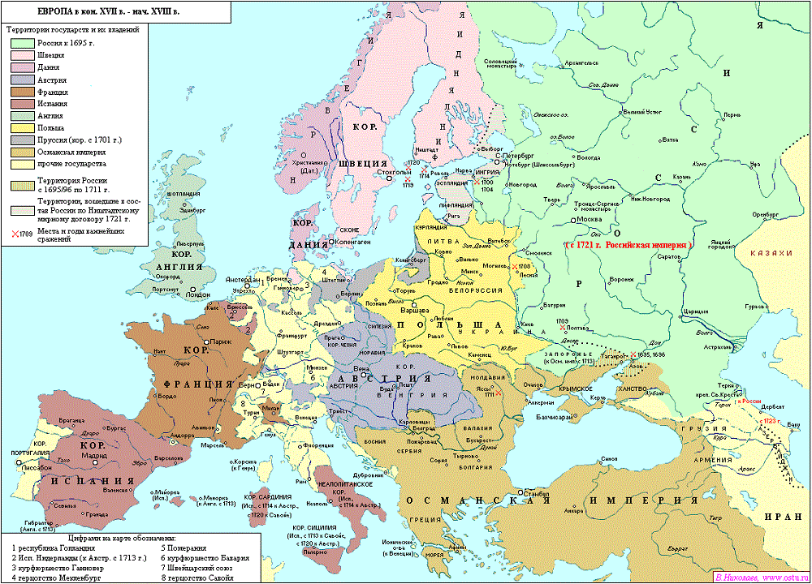
Европа в конце XVII в.

Slide 16
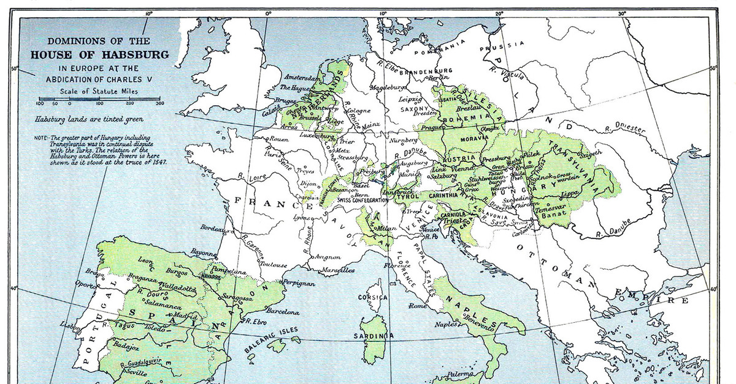
Империя Габсбургов

Slide 17
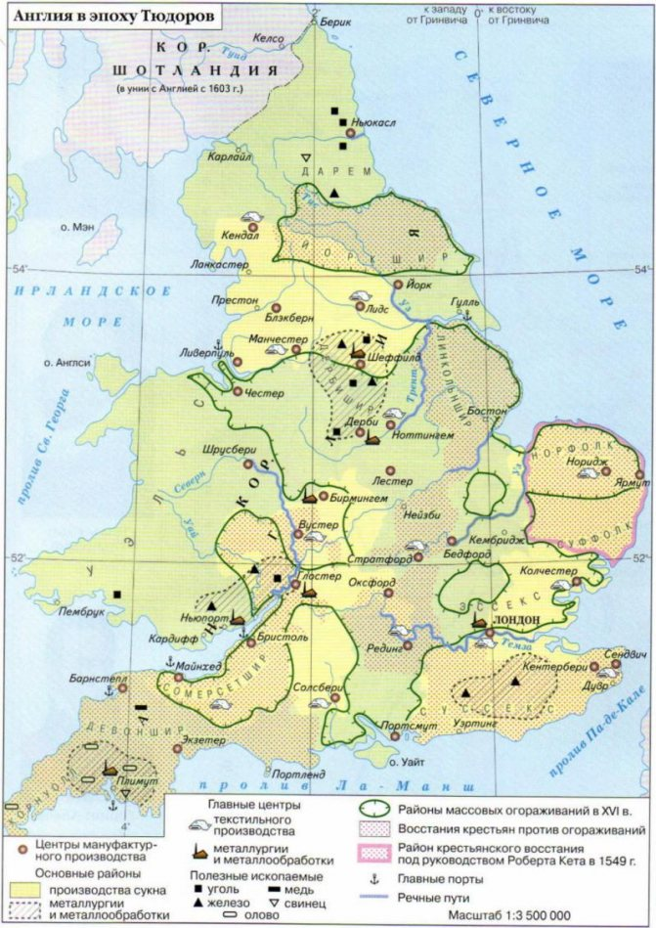
Англия в эпоху Тюдоров

Slide 18
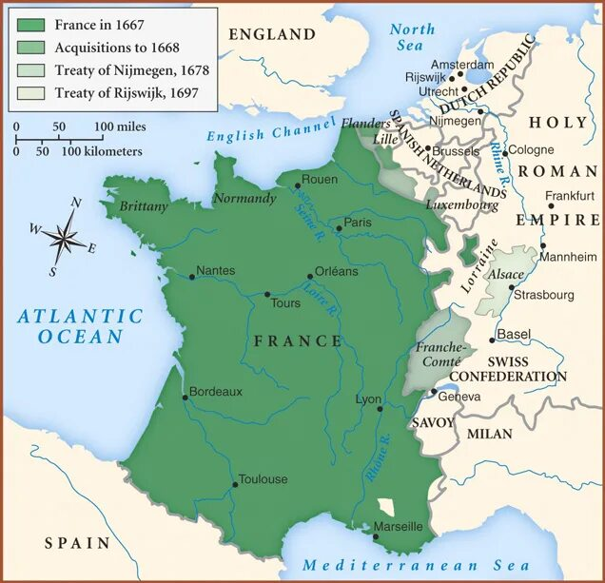
Франция при Людовике 14

Slide 19
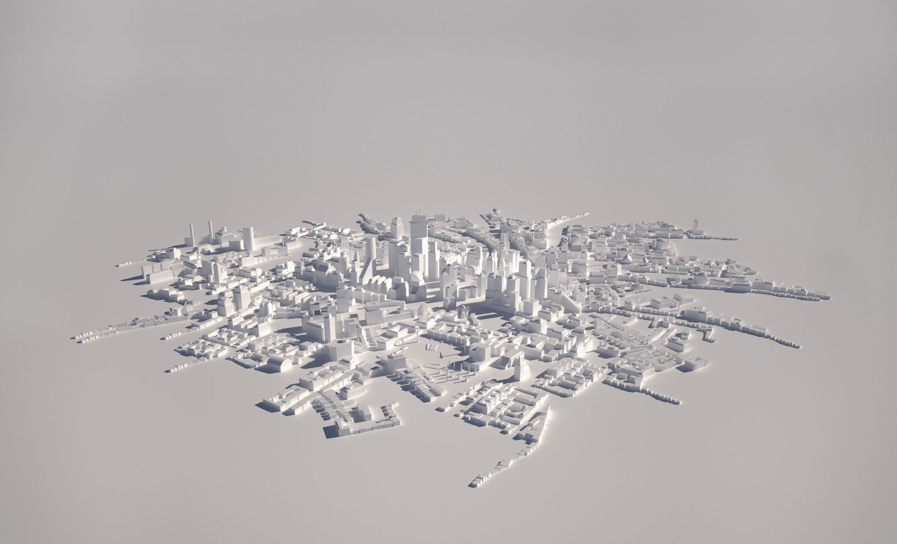
4. Зарождение индустриальной цивилизации

Slide 20
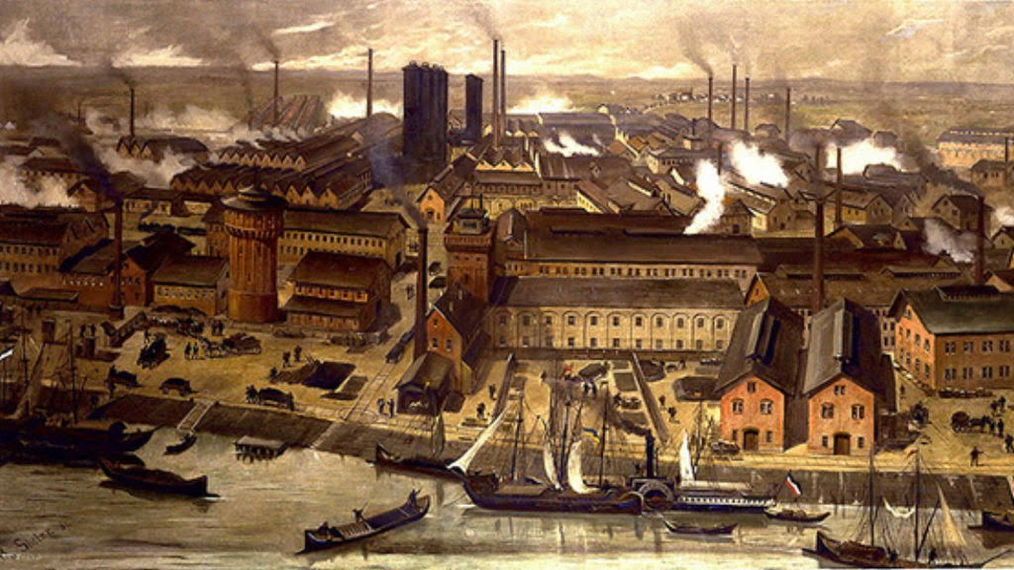
Индустриальная цивилизация
форма общества, в основе которого лежит уже не сельское хозяйство, а машинное производство. При индустриальной цивилизации формируются капиталистические экономические отношения: рынок, частная собственность, конкуренция, труд наёмных рабочих, стремление получить максимальную прибыль.

Slide 21
Предпосылки перехода к индустриальной цивилизации
Возрождение, поместившее человека в центр Вселенной (антропоцентризм)
Великие географические открытия, приведшие к расширению границ известного мира, появлению новых торговых путей, рынков и колоний
Реформация, предварившая становление новой этической системы, в которой мерилом ценности стало выступать трудолюбие
Промышленная революция, завершившаяся становлением фабричной системы в промышленности, безусловным преобладанием промышленного производства над сельским хозяйством и появлением новых классов — пролетариата и буржуазии

Slide 22
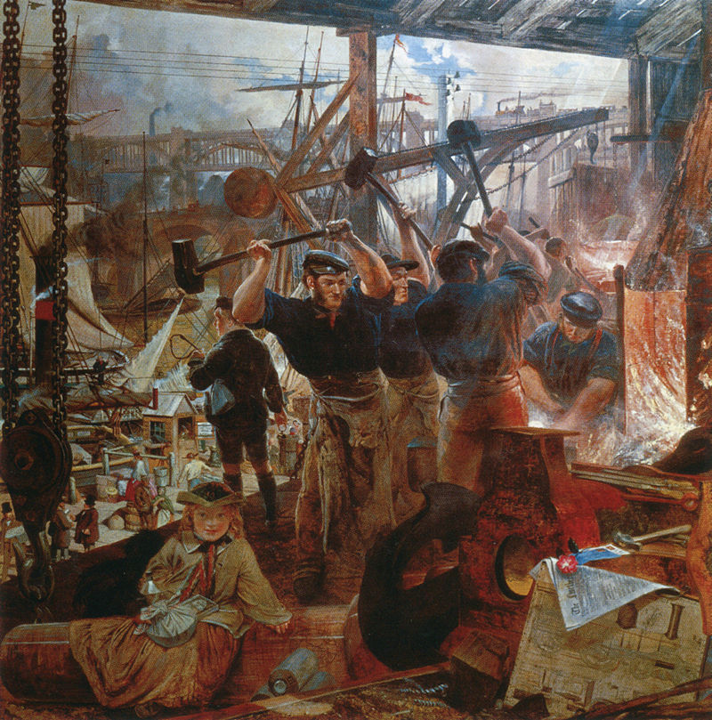
Промышленная революция
массовый переход от ручного труда к машинному, от мануфактуры к фабрике, произошедший в ведущих государствах мира в XVIII—XIX веках.

Slide 23
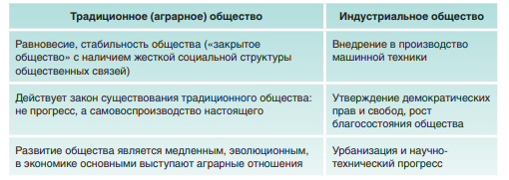
Характеристика аграрного и индустриального общества

Slide 24
Контроль знаний

Slide 25
Домашнее задание

Slide 26

Тест, оценки, д/з

